Slide 1
基于人工智能的径迹在线定位算法研究
近代物理研究所-贾彦灏

Slide 2
研究背景与内容
现有研究方法
FML&OML
数值实验结果
汇报内容

Slide 3
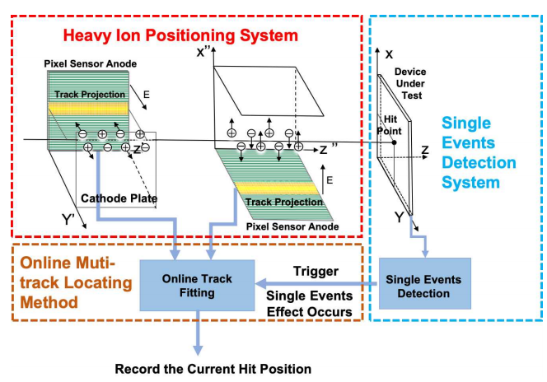
基于像素芯片的粒子径迹定位
通过深度学习
速度、精度更高
原始数据5Gbps每秒
有效数据0.78Mbps每秒
因此需要在线压缩
Notes:
选题意义
电场的作用下 漂移得到这个投影轨迹

Slide 4
场景1- 倾斜角度较大、稀疏
场景2- 倾斜角度较小、密集

Slide 5
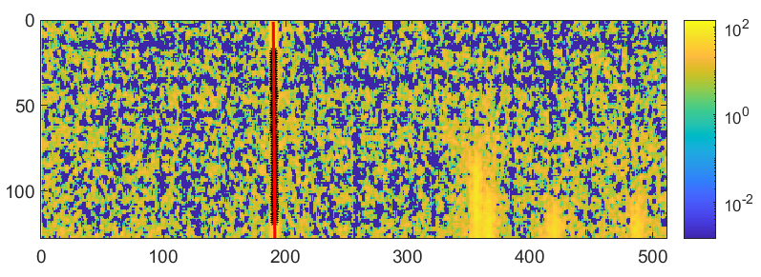
重心法（Mass Center）是目前最常用的方法。重心法在像素的垂直范围内取这一列的质量中心，也就是这一列的最高灰度值，然后用每一列的灰度值重心来拟合最终的预测径迹。
缺点：
对噪声非常敏感
难以处理多径迹的情况

Slide 6
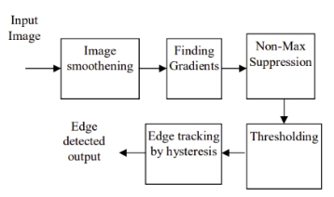
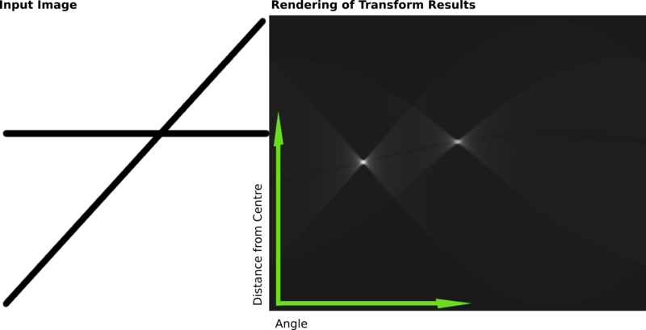
Canny边缘检测步骤图
霍夫变换示例图
双边缘检测法很难确定算法中的参数，特别是Hough变换中需要对参数空间中进行离散化，即确定距离和角度的分割步长。如果分割步长过大，会导致精度不够；较小的距离和角度分割步长会提高检测结果的精度，因为参数空间将被划分成更多的累加器单元。
双边缘检测法速度较慢，且需要分两阶段处理

Slide 7
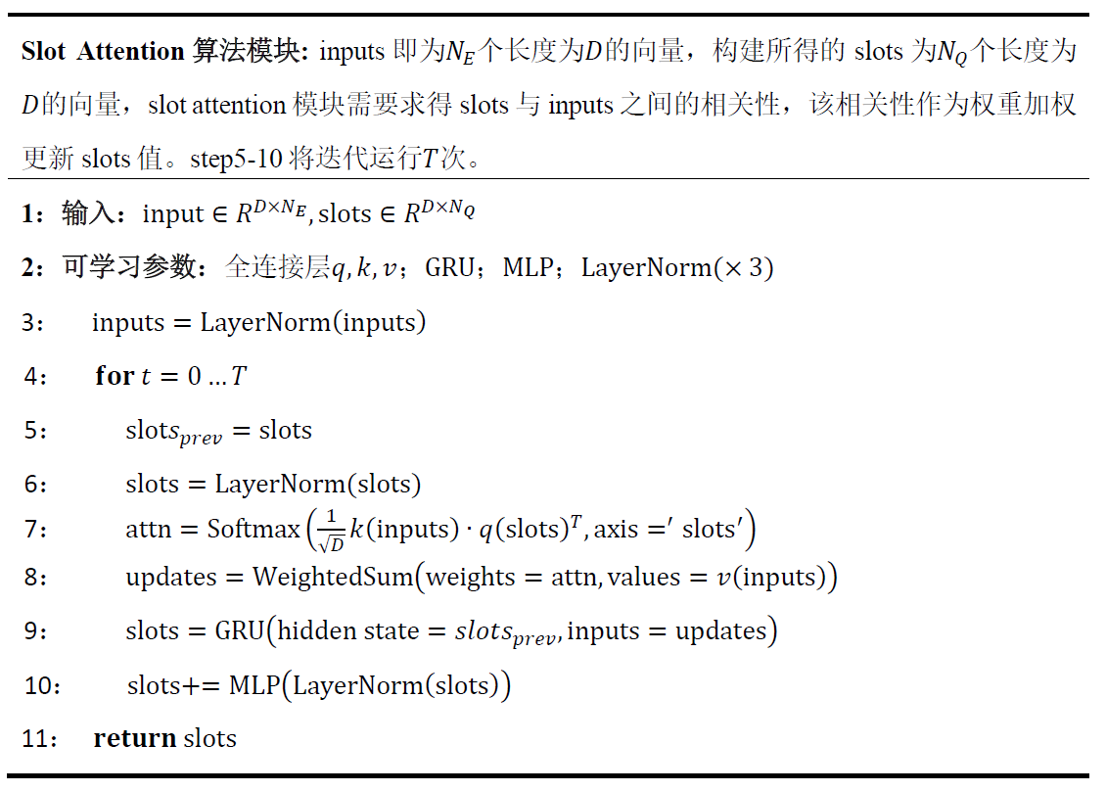
基于Encoder-Decoder结构
是一种基于Object-Centric representation范式的方法
即每个 slot 可以理解为一个特征向量，代表需要分割/检测的一个object(即径迹)

Slide 8
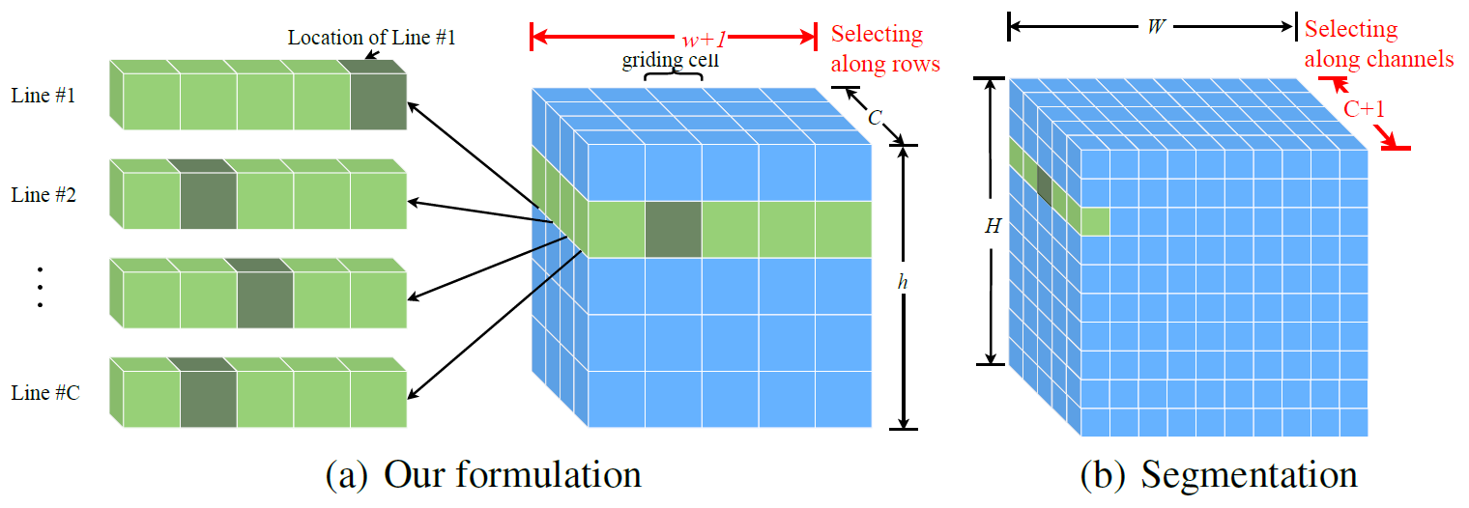
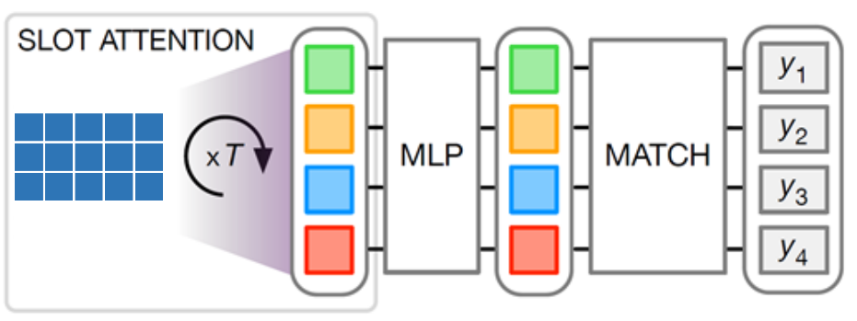
缩小问题规模以加快算法速度
网格化处理
没必要逐像素分割，逐行的多分类
第1条径迹的标签与第1个slot做loss
Step.7&9
Step.10

Slide 9
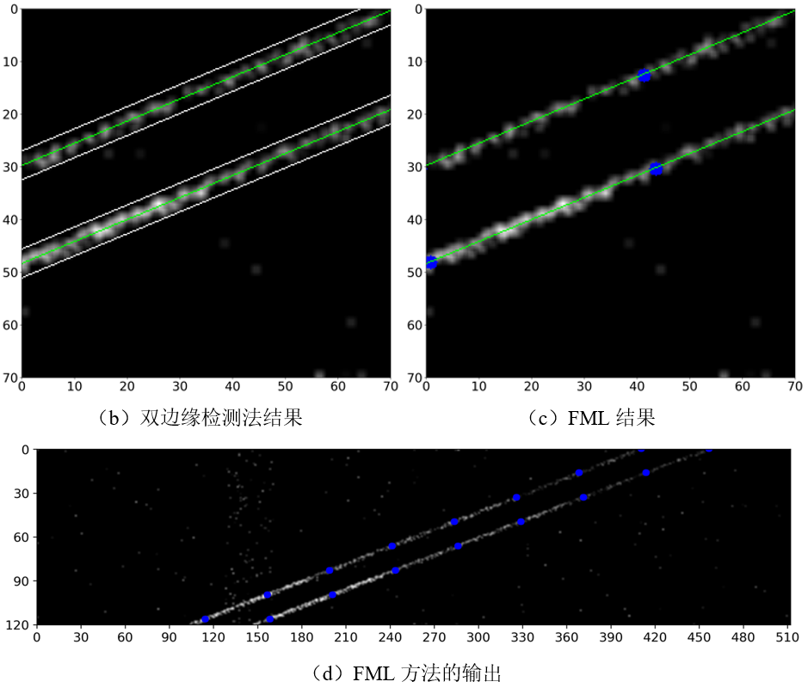
多径迹定位结果
双径迹无交叉模拟数据集定位结果定量比较

Slide 10
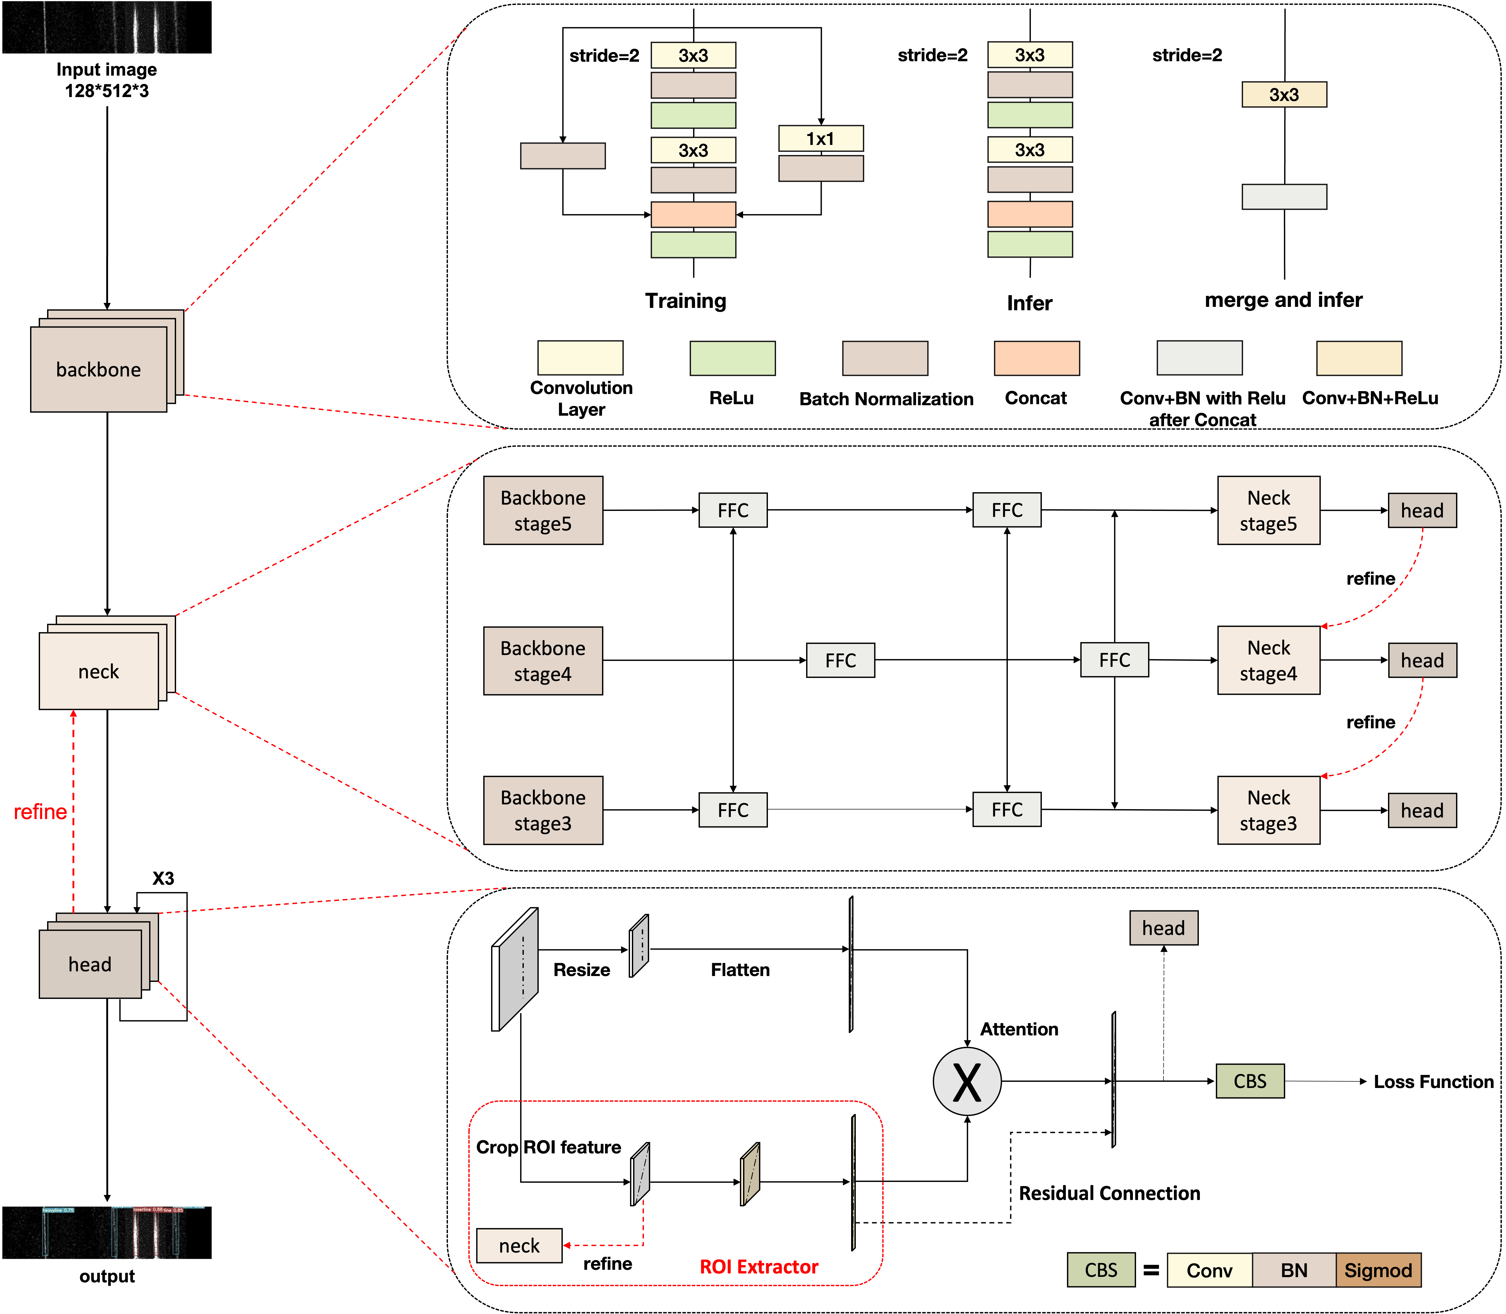
Backbone-Neck-Head结构
是一种基于Object Detection范式的方法

Slide 11
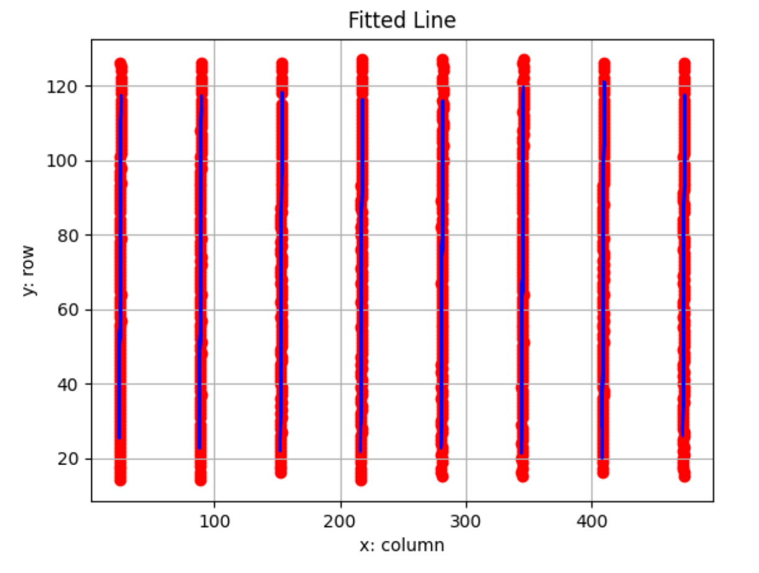
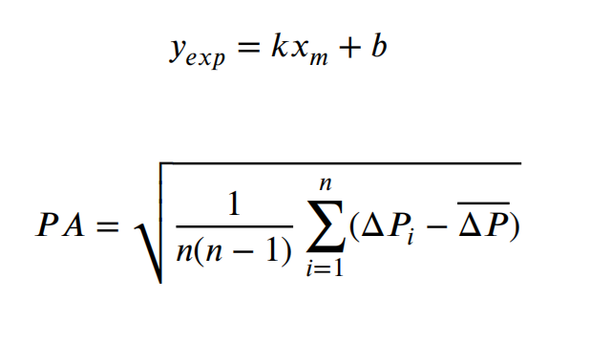
径迹拟合部分
沿着子图的行方向计算每一行的重心。然后，对所
有行的重心进行最小二乘法拟合，得出相应的径迹斜率（k）和截距（b）。通过 计算每一行的重心与拟合点之间的距离 Δ𝑃𝑖，来评估每一行的拟合精度。公式所示为每条径迹的定位精度计算公式。其中 PA 为径迹的定位精度计算结果，Δ𝑃 为所有重心点与拟合直线之间距离的平均值，n 为该子图的行数。
红线是重心法拟合的接近真实的径迹，蓝线是径迹拟合后的计算结果。

Slide 12
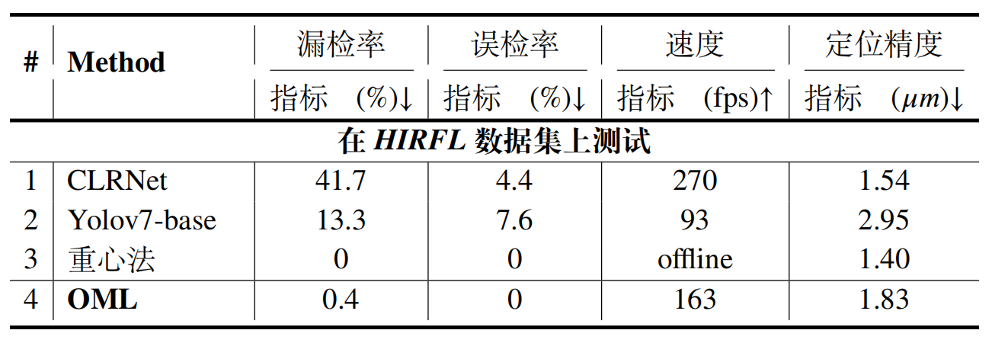
对比实验
消融实验

Slide 13
多径迹定位结果

Slide 14
敬请各位专家批评指正
Email: jiayanhao21@mails.ucas.ac.cn

